Slide 1
Автоматизация звука [С]
Инструкция для педагога:
- Предлагаем детям найти картинки в названиях которых есть звук [Ш].
Нажав на картинки в которых этого звука нет, картинка исчезнет.
Нажатие на верную картинку, перенесет на слайд, на котором задаем вопрос: «В каком месте находится данный звук: в начале, в середине, в конце». (При нажатии на верную схему, она увеличиться и будет звук «Аплодисменты», неверный ответ исчезает)
С помощью синей стрелки можно вернуться на первый слайд и продолжить выполнять задание.
Подготовили: воспитатель Ткачева Е.Г.

Slide 2
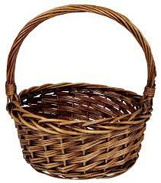
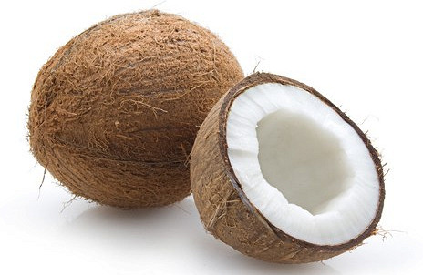
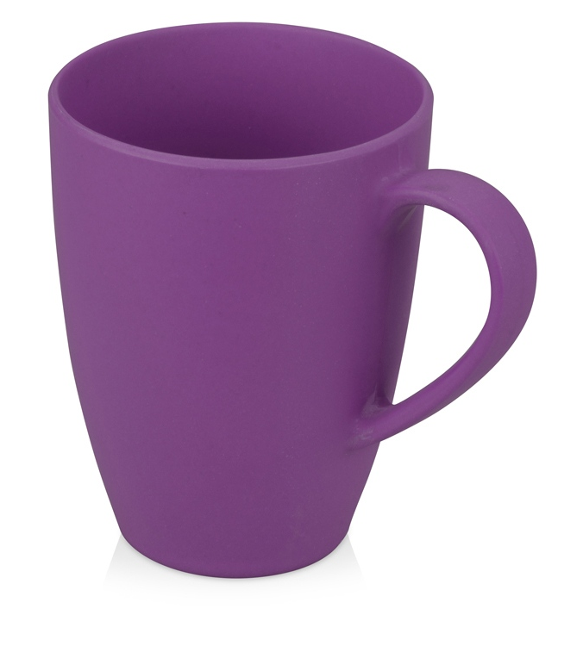
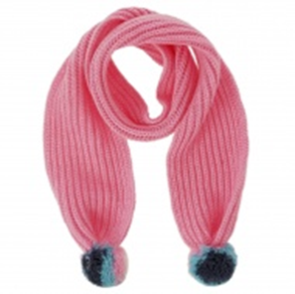
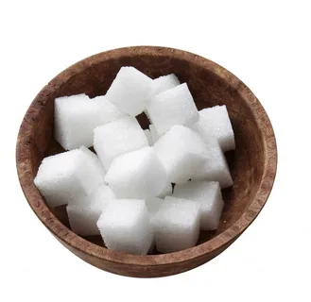
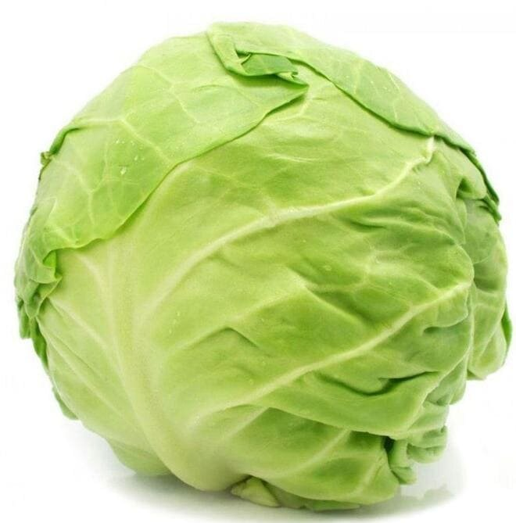
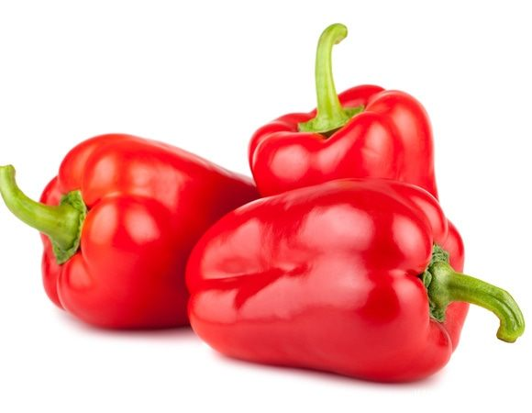
Найди картинки в названиях которых есть звук [С], [С`]

Slide 3
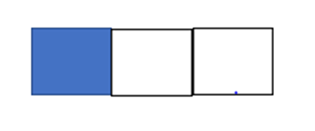
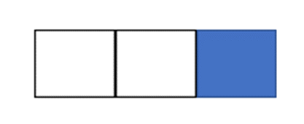
КОКОС

Slide 4
САХАР

Slide 5
КАПУСТА

Slide 6
ГЛОБУС

Slide 7
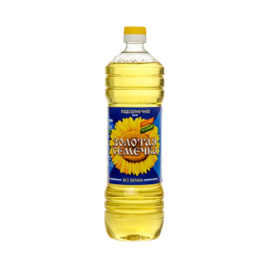
МАСЛО

Slide 8
СТРЕЛА

